Slide 1
Проектная деятельность по теме:
«Эти удивительные насекомые»
МБДОУ детский сад № 5, г. Чебаркуль
Выполнила: Крыласова А.А.,
Воспитатель 1 категории
.

Slide 2
Актуальность проекта:
Главная задача экологического образования дошкольников — формирование у них экологической культуры, ответственного отношения к природе, понимания неразрывной связи человеческого общества и природы, включающего систему экологических знаний, умений, мышления. Именно на этапе дошкольного детства ребенок получает эмоциональные впечатления о природе, накапливает представления о разных формах жизни, т.е. у него формируются первоосновы экологического мышления, сознания, закладываются начальные элементы экологической культуры. Но происходит это только при одном условии: если взрослые, воспитывающие ребенка, сами обладают экологической культурой: понимают общие для всех людей проблемы и беспокоятся по их поводу, показывают маленькому человеку прекрасный мир природы, помогают наладить взаимоотношения с ним. Ознакомление дошкольников с природой является одной из важнейших задач в работе с детьми. При этом очень важно, чтобы получаемые знания не были преподнесены изолированно, без привязки к целому комплексу явлений. Дети всегда должны видеть связь отдельного вида с окружающей средой, его влияние на эту среду, они должны понимать, что растения и животные зависят друг от друга и от среды обитания.

Slide 3
Участники проекта: Воспитатель: Крыласова Алёна Александровна. Воспитанники средней группы № 6
Цель: развивать представление о многообразии насекомых, их приспособленности к условиям жизни. Учить классифицировать насекомых. Развивать творческое воображение детей путём изображения насекомых в своих творческих работах.

Slide 4
Задачи:
Создать условия для реализации проекта.
Продолжать знакомить детей с насекомыми (божья коровка, кузнечик, пчела, муравей, бабочка, стрекоза).
Развивать умение классифицировать насекомых, выделять характерные особенности внешнего вида.
Воспитывать познавательный интерес, любознательность.

Slide 5
Время реализации проекта: краткосрочный (неделя), август 2016 год. Тип проекта: познавательно — исследовательский . Вид проекта: групповой.
Проблема: Многие дети с отвращением относятся к насекомым и боятся их, потому что мало знают о пользе насекомых.
Ожидаемый результат: Дети научаться различать насекомых по внешнему виду, изучат их строение, узнают о пользе и вреде насекомых. Участвуя в проекте, дети перестанут боятся насекомых. Предполагается развитие у детей словарного запаса, любознательности, умения наблюдать и делать выводы из увиденного. Методы: 1) практические: наблюдения, изготовление творческих работ; 2) теоретические: чтение стихотворений и художественных произведений, отгадывание загадок, просмотр мультфильмов (дома с родителями).

Slide 6
Реализация проекта:
I этап - подготовительный:
• Накопление информации. Наблюдения. Анализ проблемы. • Подбор стихотворений, загадок, рассказов о насекомых. • Подбор картинок с изображением насекомых.
II этап – исследовательский:
• Чтение художественной литературы. • Отгадывание загадок, рассматривание альбома «Насекомые». • Наблюдение за насекомыми во время прогулки.
• Создание творческих работ:
рисование «Бабочки»,
лепка «Разноцветные гусеницы».

Slide 7
III этап – заключительный: . Выставка книг по теме. . Выставка рисунков, творческих работ на тему «Эти удивительные насекомые». . Презентация проекта. Работа с родителями: . Прогулка родителей с детьми в лес или парк, наблюдение за насекомыми. . Просмотр мультфильмов о насекомых. . Помощь в создании книги о насекомых.

Slide 8
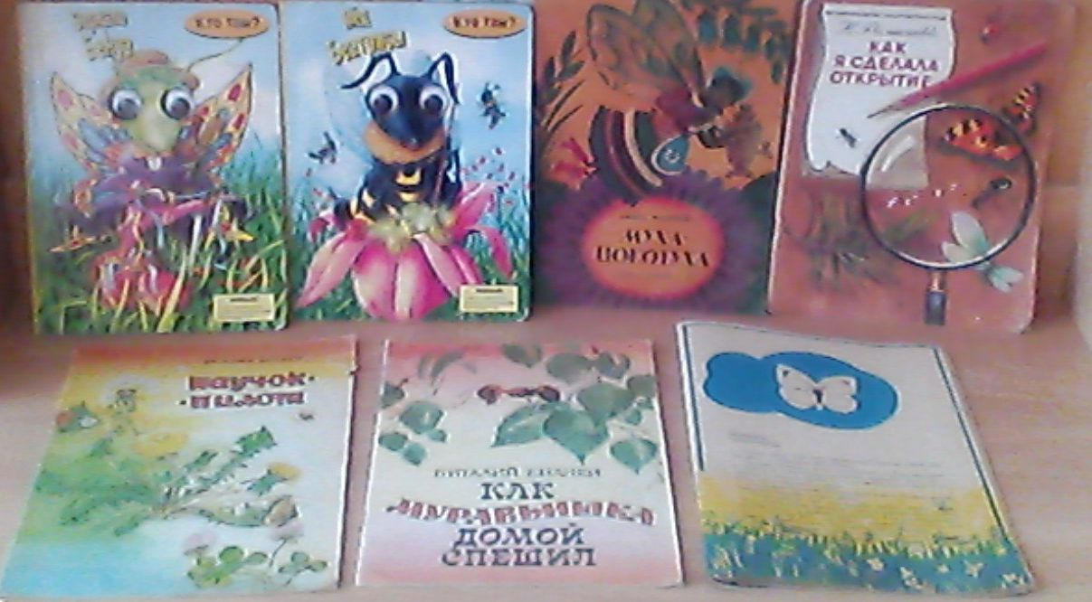
Чтение художественной литературы Цель: познакомить детей с литературными произведениями о насекомых.

Slide 9
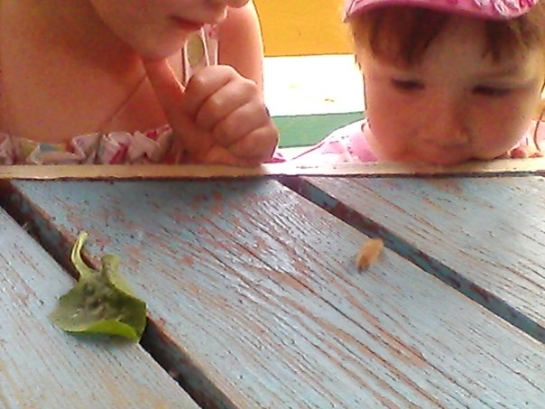
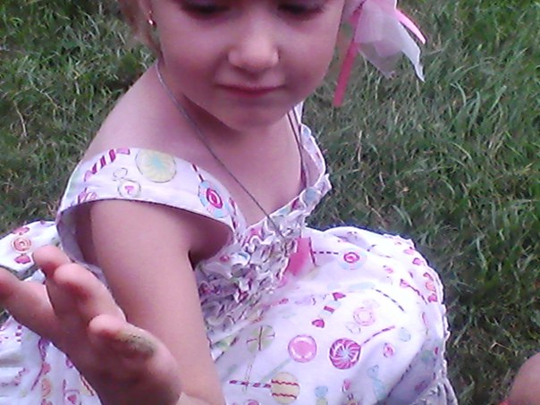
Наблюдение за насекомыми во время прогулки Цель: Расширение и уточнение знаний детей о насекомых, их разнообразии и характерных признаках.

Slide 10
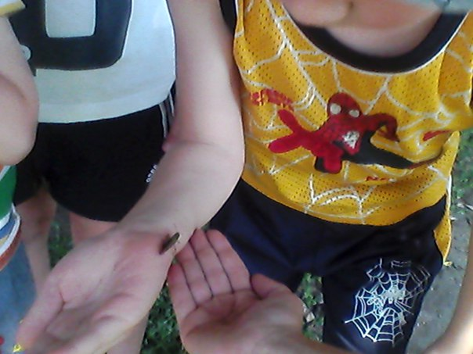
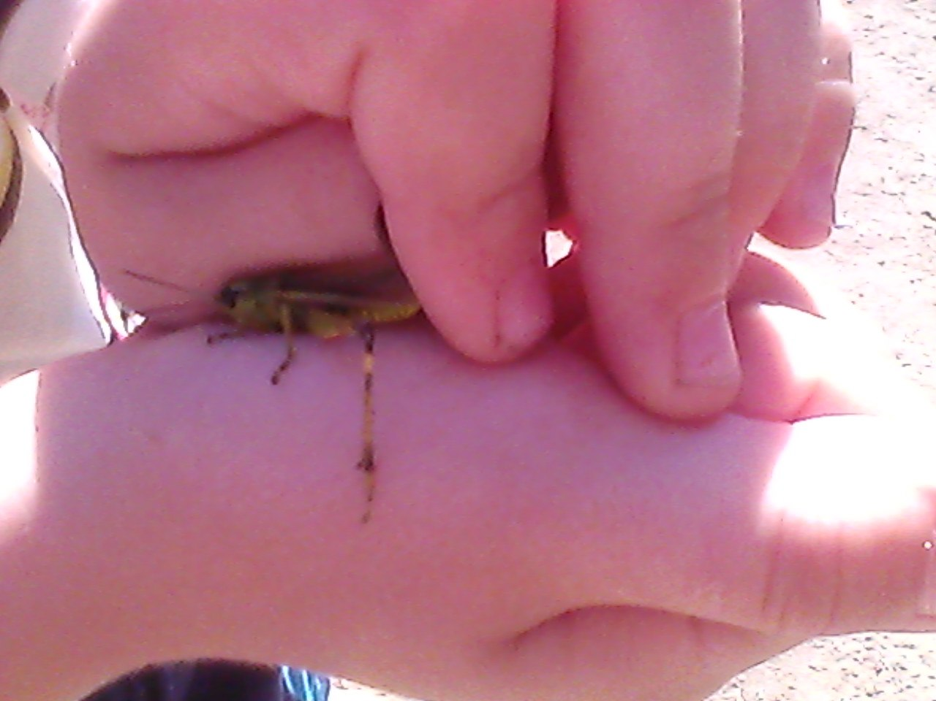
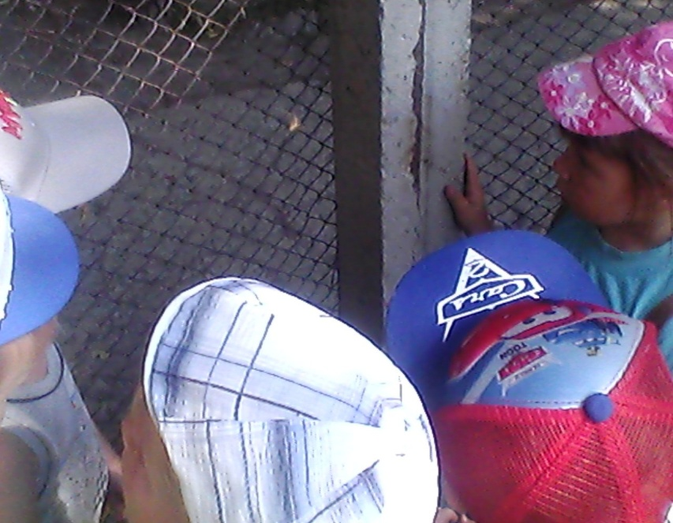
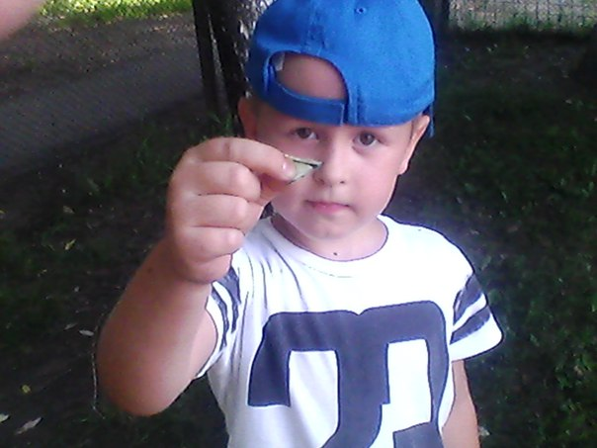

Slide 11
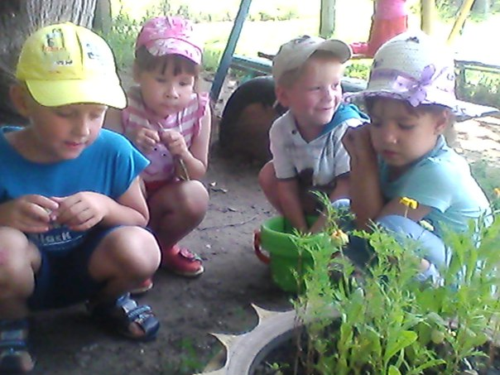
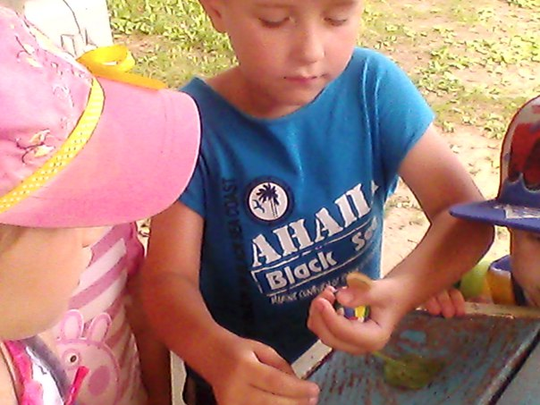
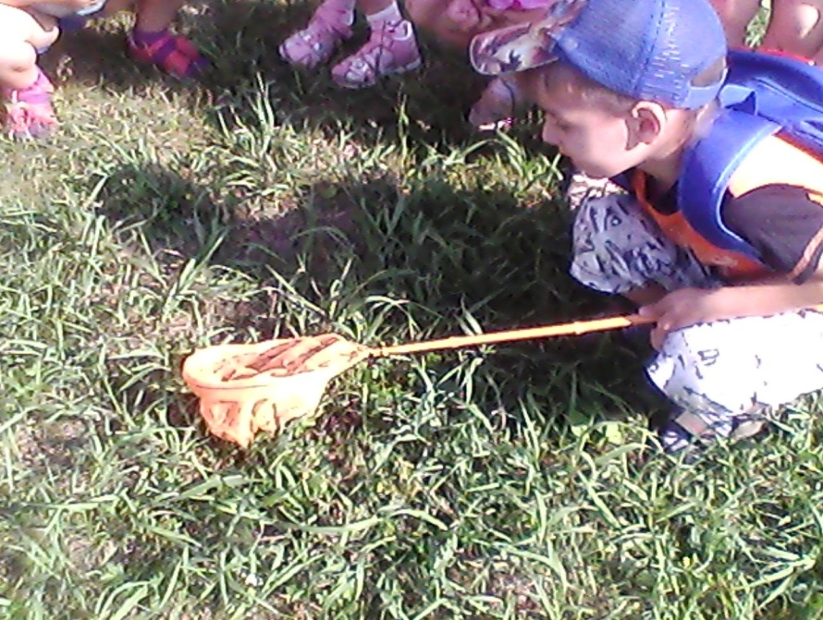
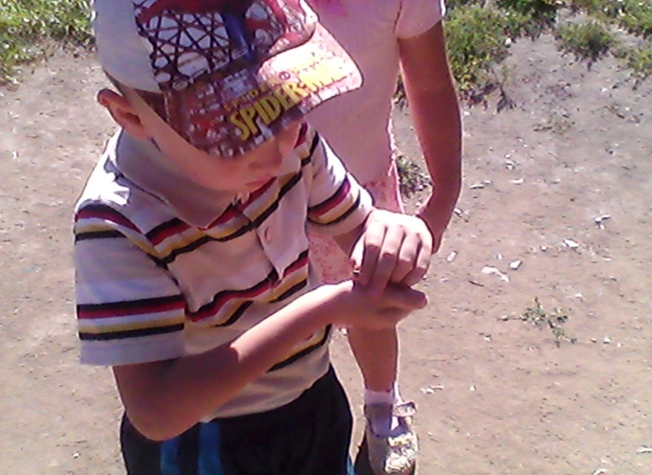

Slide 12
Создание творческих работ: Рисование по теме: «Бабочки»
Цель: расширить знания и представления об особенностях внешнего вида бабочек, способствовать развитию у детей воображения, фантазии и творчества, воспитывать бережное отношение к насекомым.

Slide 14
Лепка по теме:«Разноцветные гусеницы» Цель: продолжать учить детей лепить предметы округлой формы, развивать мелкую моторику рук, чувство формы и пропорции.

Slide 16
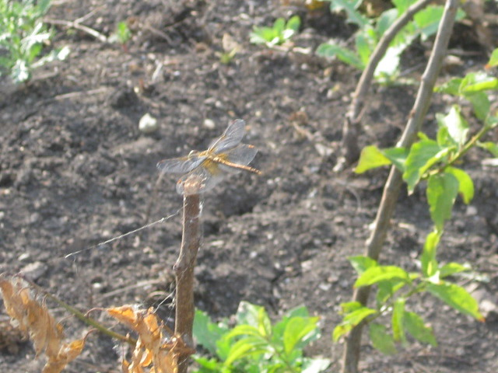
Работа с родителями: Прогулка родителей с детьми в лес, наблюдение за насекомыми

Slide 17
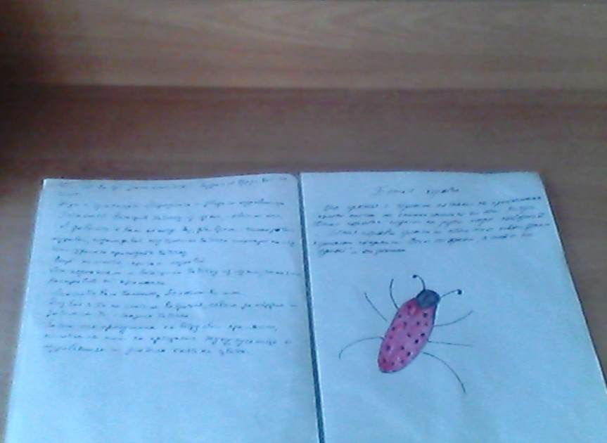
Книга о насекомых

Slide 18
Вывод: у детей появилось желание общаться с природой, отражать свои впечатления через разные виды деятельности. Дети научились понимать необходимость бережного отношения к природе. Появилось желание получить больше информации о насекомых.

Slide 19
СПАСИБО ЗА ВНИМАНИЕ!

